Slide 1
Какие разделы науки о языке нам
известны?
Морфемика
Фонетика
Словообразование
Орфография
Лексикология
Морфология
Синтаксис
Пунктуация
Звук
Морфема
Слово
Словосочетание
Предложение
Текст

Slide 2
Основные
единицы
синтаксиса

Slide 3
Синтаксис
(греч. «syntaxis» –
строй, построение,
сцепление, соединение) –
это раздел грамматики,
изучающий законы
соединения слов
в более крупные единицы –
словосочетание, предложение,
сложное синтаксическое целое
(текст)

Slide 5
Главная единица синтаксиса
Предложение –
синтаксическая единица, служащая средством общения,
единица коммуникативная.
Например:
Тяжелые тучи, напитанные холодной влагой, висят над землей.
(К. Паустовский)
Синтаксис всегда изучается вместе с пунктуацией.

Slide 6
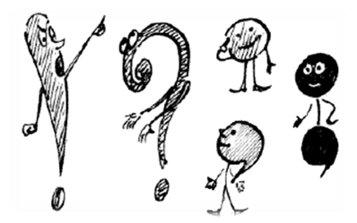
Пунктуация
(от лат. punktum – точка) –
система правил постановки знаков препинания (препинание – остановка, перерыв) – это знаки, которые ставятся между словами и группами слов в письменной речи.
Казнить нельзя помиловать ?

Slide 7
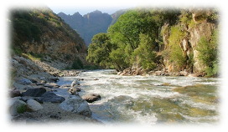
Словосочетание:
сочетание двух и более слов,
связанных подчинительной связью и представляющих собой смысловое единство.
▪ Признаки словосочетания:
☀ состав словосочетания –
два (и более) самостоятельных слова;
☀ смысловое единство слов;
☀ подчинительная грамматическая связь
между компонентами словосочетания.
▪ Структура словосочетания:
главное слово подчиненное (зависимое)
горная река
главный компонент – река,
подчиненный – горная

Slide 8
Не является словосочетанием
▪ сочетание подлежащего и сказуемого
☀светит солнце,
▪ сочетание однородных членов
☀ цветы и травы,
▪ сочетание предлога и слова
☀у колодца
Словосочетание является элементарной единицей синтаксиса, служащей «строительным материалом» для предложения.

Slide 9
Типы словосочетаний
Типы словосочетаний | Способ выражения главного компонента | Примеры
Именные | · им. существительное, · им. прилагательное, · им. числительное, · местоимение | · душистый цветок, · всеми любимый, · две подруги, · что-то смешное

Slide 10
Типы словосочетаний | Способ выражения главного компонента | Примеры
Глагольные | · формы глагола | · приехал поздно, · подарить сестре, · построенный по проекту

Slide 11
Типы словосочетаний
Типы словосочетаний | Способ выражения главного компонента | Примеры
Наречные | · наречие | · по-матерински ласково, · недалеко от озера, · чрезвычайно опасно

Slide 12
▪ От способа выражения главного компонента словосочетания зависит не только тип словосочетания, но и вид грамматической связи и смысловые отношения, которые устанавливаются между компонентами словосочетания.
Грамматическая система русского языка рассматривает
три вида связи слов
в словосочетании
согласование управление примыкание

Slide 13
Виды грамматической связи слов в словосочетании | Примеры
Согласование - вид подчинительной связи, при котором зависимое слово согласуется (сочетается) с главным в роде, числе и падеже. | · тревожный голос, · спелое яблоко, · аппетитные грибы, · мои книги, · строящийся дом, · третий день

Slide 14
Виды грамматической связи слов в словосочетании
Виды грамматической связи слов в словосочетании | Примеры
Управление - вид подчинительной связи, при котором главное слово «управляет» падежной формой зависимого слова. | · написать сочинение, · выйти из дома, · спускаться с гор, · ходить по лесу, · встретить друга, · гостить у него, · выбрать из троих, · войти в детскую, · строительство дома, · лучше всех

Slide 15
Виды грамматической связи слов в словосочетании
Виды грамматической связи слов в словосочетании | Примеры
Примыкание - вид подчинительной связи, при котором в роли зависимого слова выступают неизменяемые слова (наречия, инфинитив, деепричастия). | · по-весеннему свежий, · идти напевая, · поехать отдохнуть

Slide 16
1. Словосочетание СЮРПРИЗОМ ОСЕНИ построено на основе УПРАВЛЕНИЯ. Замените его синонимичным словосочетанием со связью СОГЛАСОВАНИЕ.
2. Словосочетание ПАДАЕТ БЕЗЗВУЧНО построено на основе ПРИМЫКАНИЯ. Замените его синонимичным словосочетанием со связью УПРАВЛЕНИЕ.
3. Словосочетание НА ПРИВОКЗАЛЬНОЙ ПЛОЩАДИ построено на основе СОГЛАСОВАНИЯ. Замените его синонимичным словосочетанием со связью УПРАВЛЕНИЕ.
4. Словосочетание С НЕОХОТОЙ СКРЫЛИСЬ построено на основе УПРАВЛЕНИЯ. Замените его синонимичным словосочетанием со связью ПРИМЫКАНИЕ. 5. Словосочетание БЕНЗИНОВЫЙ ЗАПАХ построено на основе СОГЛАСОВАНИЯ. Замените его синонимичным словосочетанием со связью УПРАВЛЕНИЕ.

Slide 17
6. Словосочетание ИСПУГАННО ОТДЁРНУЛ построено на основе ПРИМЫКАНИЯ. Замените его синонимичным словосочетанием со связью УПРАВЛЕНИЕ.
7. Словосочетание В ЗАРОСЛЯХ ВЕРЕСКА построено на основе УПРАВЛЕНИЯ. Замените его синонимичным словосочетанием со связью СОГЛАСОВАНИЕ.
8. Словосочетание БЕЗЖАЛОСТНО ВЫРЫВАЛИ построено на основе ПРИМЫКАНИЯ. Замените его синонимичным словосочетанием со связью УПРАВЛЕНИЕ.
9. Словосочетание С ЗАВИСТЬЮ ПОСМОТРЕЛ построено на основе УПРАВЛЕНИЯ. Замените его синонимичным словосочетанием со связью ПРИМЫКАНИЕ.
10. Словосочетание ЖЕСТЯНУЮ КРУЖКУ построено на основе СОГЛАСОВАНИЯ. Замените его синонимичным словосочетанием со связью УПРАВЛЕНИЕ.

Slide 18
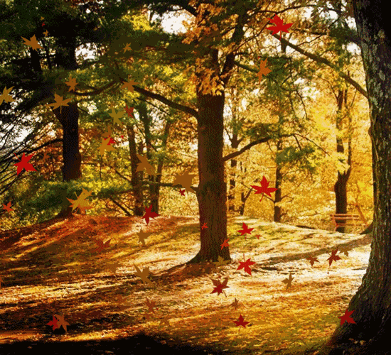
Проверяем
1.Осенний сюрприз
2.Падает без звука
3.На площади при вокзале
4.Скрылись неохотно
5.Запах бензина
6.Отдёрнул с испугом
7. Вересковые заросли
8.Вырывали без жалости
9. Завистливо посмотрел
10.Кружка из жести

Slide 19
Предложение

Slide 20
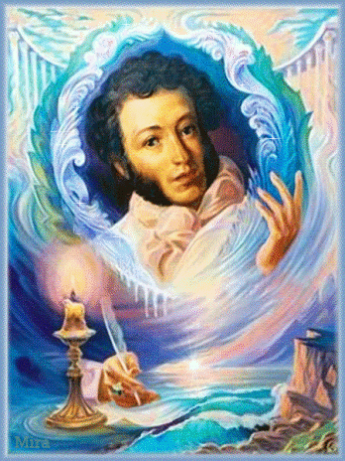
Составьте 2 предложения
Упр.38
гений
как
виденье
мгновенье
красота
перед
помнить
мимолётный
чудный
чистый
ты
явиться
я
я

Slide 21
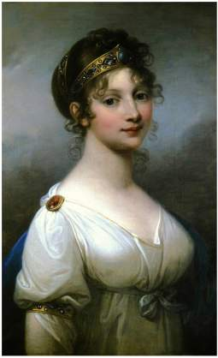
Сравните:
Я помню чудное мгновенье:
Передо мной явилась ты,
Как мимолётное виденье,
Как гений чистой красоты.

Slide 22
Номинативная функция,
т.е. служат для называния, обозначения предметов, явлений, качеств, действий.
Слово
Словосочетание
Предложение
Текст
коммуникативная функция,
т.е. служат для общения, обмена информацией, чувствами, мыслями.

Slide 23
Запишите предложения, расставляя в них знаки препинания; выпишите словосочетания, построенные по типу согласования, управления, примыкания.
1.Тяжелые тучи напитанные холодной влагой висят над землей.
2. Направо речка вилась синеватой тенью между белых и пустынных полей.
3. В распахнутое настежь старенькое оконце врывается росистая свежесть ранних цветов черешни.
4. Перед вами на берегу реки высится огромный холм весь покрытый лишь мхом и ольшаником.
5. Ветер бил с такой силой что накрепко припечатывал к щеке сорванный с дерева мокрый лист.

Slide 24
Домашнее задание:

